Slide 1
동물연금술사

Slide 2
세계관
동물들이 국가를 이루고 있는 아카이아 대륙, 그 곳에는 마법과 용이 존재한다.
126년 전부터 시작된 아트리스(드래곤)의 횡포에 의해 혼란스러운 아카이아 대륙은 전쟁과 소동이 끊이지 않는다. 떠돌이 용병이 인기 직업인 지금, 몇 해 전 감쪽같이 사라졌던 연금술사 일족의 마지막 후예가 골목 상점에 나타났다..
연금술사는 용을 피해 숨었던 일족이 알 수 없는 무리에 의해 몰살당한 후 복수를 하겠다며 도시로 와서 상점을 열었다. 이 곳에서 동료들을 모아 복수를 꿈꾼다.
의문의 무리는 아트리스의 추종자이자 끊임없이 전쟁을 일으키는 빌른 왕국. 정체를 알게 된 연금술사는 빌른 왕국은 물론 아트리스까지 섬멸하려 한다.

Slide 3
캐릭터
일반 캐릭터(일반 체력 물약 등을 사간다)
영웅 캐릭터(원정시에 물약 등을 챙겨줘야 한다. [에픽 영웅은 까다로운걸 요구.]) 시너지?
NPC(상인, )
적

Slide 4
메인 컨텐츠 흐름
재료채집
포션 제조
포션 판매
퀘스트
(판매 이벤트)
스토리(전투)
보상

Slide 5
메인 컨텐츠-재료 채집
약초 밭을 가꿔서 약초를 채집한다(방치형, 마나정수를 뿌려주면 빨리 자란다[클리커])
마나정수 (신비한 우물에서 길어 올린다. [클리커, 업그레이드 해서 느리지만 자동으로 길어주는 마법을 걸어둘 수 있다)
채집장 주변에 돌아다니는 도마뱀, 거미 등을 잡아 재료를 수집한다.
동료에게 탐험 채집을 보낸다.(희귀 재료를 얻을 수 있다. 시간이 오래 걸린다)

Slide 6
메인 컨텐츠-포션 제조
재료를 선택하는 순서에 따라 다른 제조법.
버프형 포션은 Top note, Middle note, base note..? (동물은 후각이 예민함을 이용, 신비한 힘이 깃든 향수를 만들어 주어 버프하는 원리)
기본적인 빨간포션, 파란포션, 해독포션, 폭탄포션(폭발병)은 클릭 방치형으로 생산.(쿠킹덤 생산시스템느낌?)

Slide 7
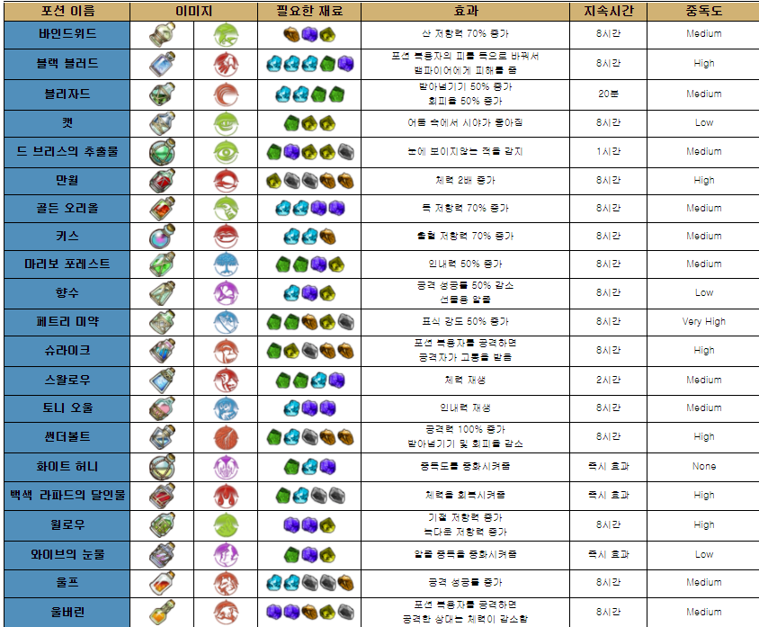
포션-데이터 레퍼런스

Slide 8
메인 컨텐츠-포션 판매
기본적으로 자동 판매. (아카이아대륙 유일한 연금술사라는 설정이기 때문에 매대에 올려 놓기만 하면 불티나게 팔린다.) (주인공을 도와주는 쥐들이 있다. 이 쥐들이 열심히 매대에 올린다)
클릭해서 매대에 직접 빠르게 올릴 수 있음.(클릭커)
일정 시간마다 길드에서 대량 납품차가 온다.
회전율, 클릭 효과, 납품차 등 업그레이드 가능.

Slide 9
메인 컨텐츠-퀘스트
퀘스트가 발생함으로써 새로운 레시피를 알게 되고 새로운 영웅이 출현한다.

Slide 10
메인 컨텐츠-스토리
전투
기본적으로 자동전투.
탑노트, 미들노트, 베이스노트로 구성된 포션을 캐릭터당 하나씩 복용한 채 전투에 돌입.
시간이 지남에 따라 노트(버프)의 효과가 순차적으로 적용됨.
플레이어는 광역버프포션, 폭발포션 등을 상황에 맞게 던져줄 수 있음. (전부 광역효과. Ex. 독성면역포션을 우리팀 진영에 던진다-> 우리팀 전체 독성 60% 저항효과)
몬스터 웨이브와 캐릭터들의 버프 종류에 따라 유, 불리함이 결정됨.(ex. 1웨이브=독 슬라임,
2웨이브=바위 슬라임, 3웨이브=초고속재생 슬라임) (ex2. 탑노트=독저항약초, 미들노트=힘 증가 약초, 베이스노트= 광폭화약초)

Slide 11
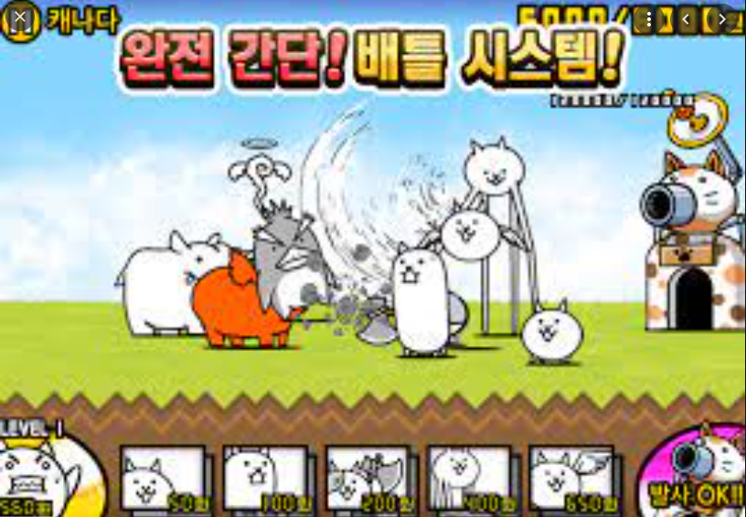
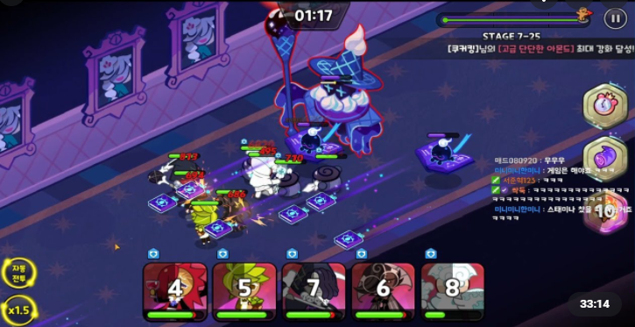
메인 컨텐츠-스토리
스토리 진행
스테이지형태.
도전에는 에너지가 들지 않음.(허나 실패 시 포션 전부 소멸됨)

Slide 12
서브 컨텐츠
장비(코스튬)
이벤트 시스템의 존재(ex. 아트리스가 근처 마을에 불을 질렀습니다! – 약초 공급이 줄어들고 빨간 포션의 수요가 늘어납니다)
길드(대량 납품, 정기 납품 등)
상인 마차(희귀재료를 가지고 방문한다)

Slide 13
씬 콘티

